Slide 1

NHIỆT LIỆT CHÀO MỪNG
CÁC THẦY CÔ VỀ DỰ TIẾT HỌC
                Lớp: 6A
                Giáo viên: Nguyễn Thị Quý

Slide 2
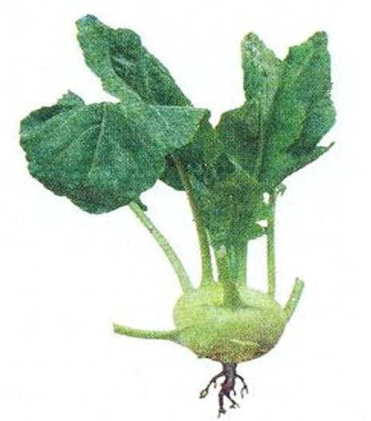
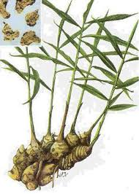
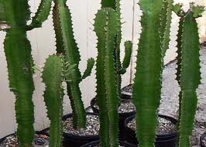
Kể tên 1 số loại thân biến dạng và chức năng của thân biến dạng đó?
THÂN CỦ
DỰ TRỮ CHẤT DINH DƯỠNG
THÂN RỄ
DỰ TRỮ CHẤT DINH DƯỠNG
THÂN MỌNG NƯỚC
DỰ TRỮ NƯỚC – QUANG HỢP

Slide 3
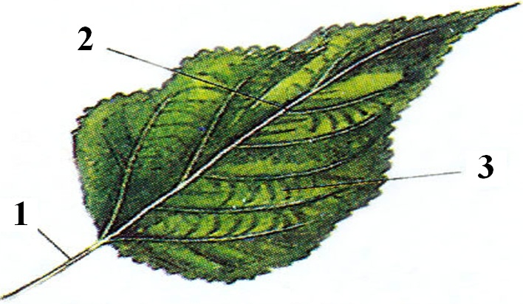
2.Gân lá
3. Phiến lá
1. Cuống lá
Lá có những bộ phận nào?

Slide 4
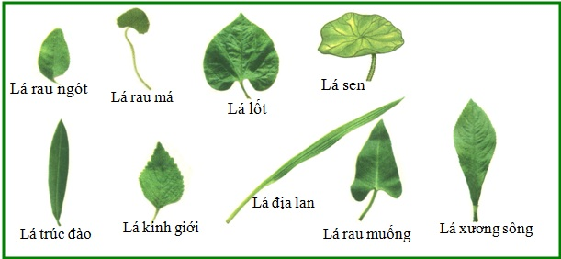
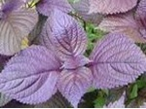
Nhận xét hình dạng, kích thước, màu sắc của phiến lá?

Slide 5
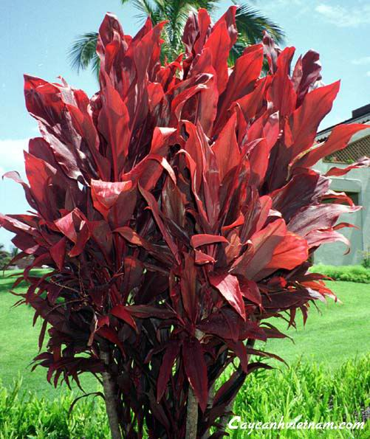
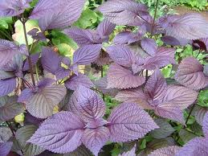
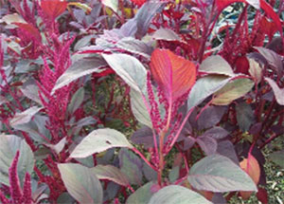
Cây huyết dụ
Cây tía tô
Cây dền đỏ

Slide 6
So sánh diện tích phần phiến lá so với cuống lá
Phần lớn phiến lá rộng hơn cuống lá
Diện tích phiến lá rộng hơn cuống lá có tác dụng gì đối với cây?
Lá có thể thu nhận nhiều ánh sáng chế tạo chất hữu cơ cho cây

Slide 7

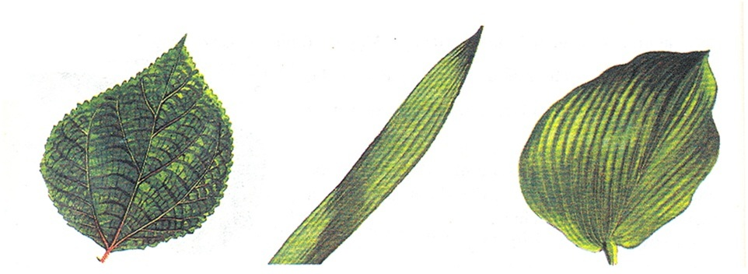
Lá có mấy kiểu gân chính, kể tên các loại gân đó?
a
b
c
Gân hình mạng
Gân hình song song
Gân hình cung

Slide 8

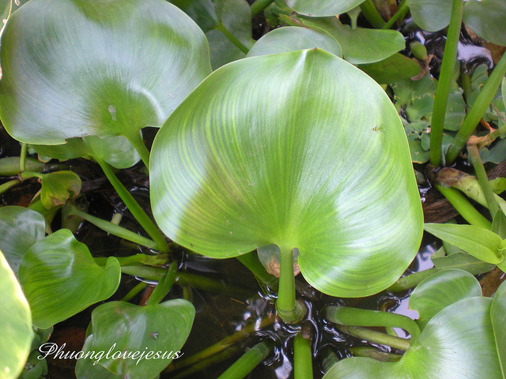
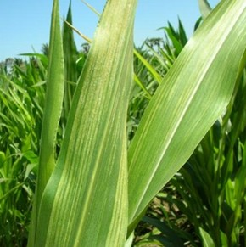
Gân hình mạng
Gân hình cung
Gân song song
Lá sen
Lá lục bình
Lá ngô

Slide 9
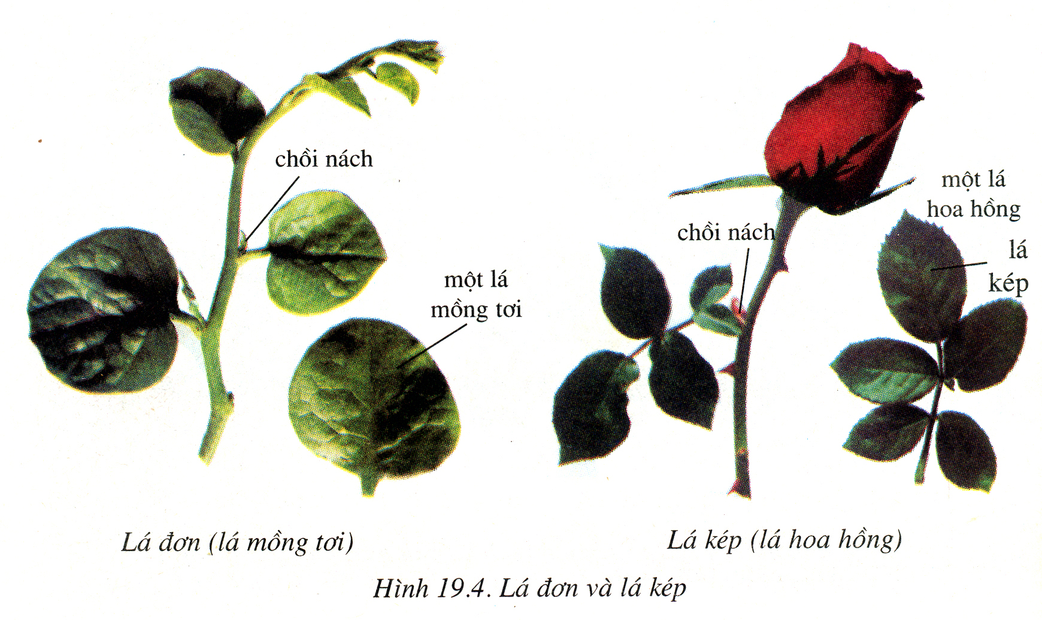
Vì sao lá mồng tơi thuộc lá đơn, lá hoa hồng thuộc lá kép?

Slide 10
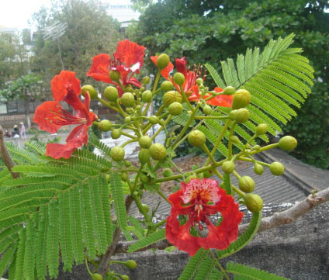
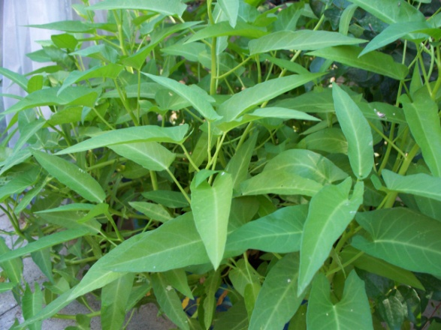
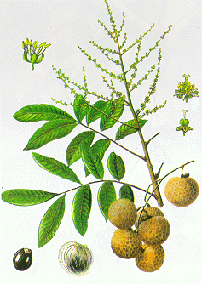
Quan sát hình, cho biết đâu là lá đơn, đâu là lá kép?
Lá kép Lá đơn Lá kép
Lá phượng
Lá rau muống
Lá nhãn

Slide 11
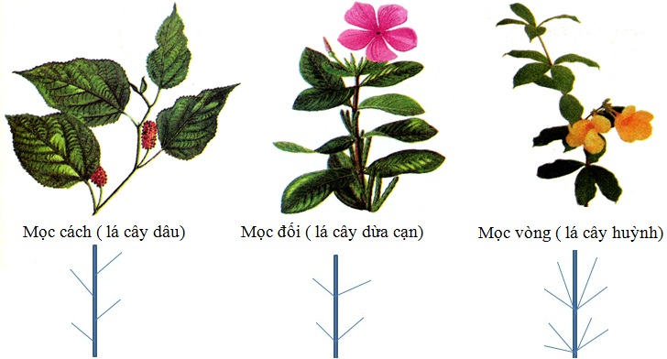
Hãy điền vào bảng những thông tin mà em biết.
STT | Tên cây | Kiểu xếp lá trên cây
 |  | Có mấy lá mọc từ một mấu thân | Kiểu xếp lá
1
2
3

Slide 12
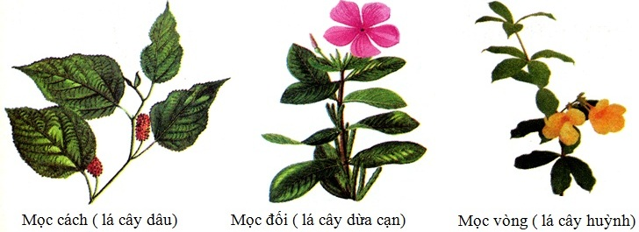
Hãy điền vào bảng những thông tin mà em biết.
STT | Tên cây | Kiểu xếp lá trên cây
 |  | Có mấy lá mọc từ một mấu thân | Kiểu xếp lá
1
2
3
STT | Tên cây | Kiểu xếp lá trên cây
 |  | Có mấy lá mọc từ một mấu thân | Kiểu xếp lá
1 | Cây dâu | 1 | Mọc cách
2 | Cây dừa cạn | 2 | Mọc đối
3 | Cây dây huỳnh | 4 | Mọc vòng

Slide 13
Cách bố trí của lá ở các mấu thân có gì lợi cho việc nhận ánh sáng của các lá trên cây?
Lá trên các mẫu thân xếp so le nhau giúp lá nhận được nhiều ánh sáng

Slide 14
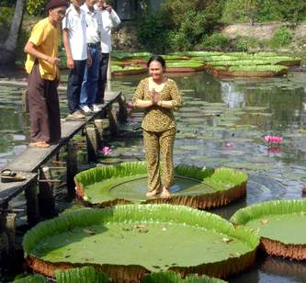
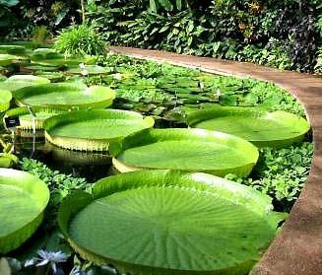
Em có biết
Cây Nong tằm có lá rất lớn hình tròn, mép lá cong lên nổi trên mặt nước.

Slide 15

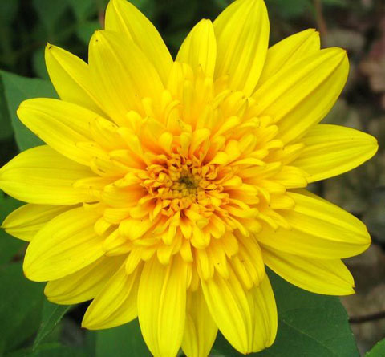
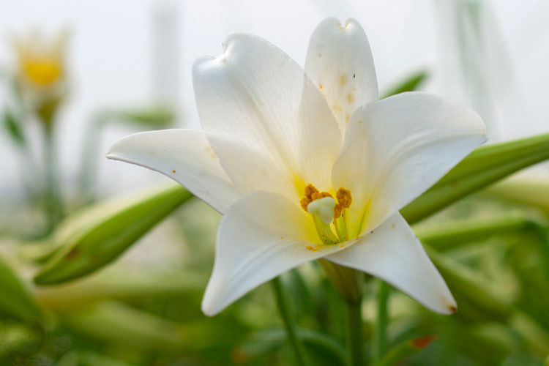

Slide 16
Hướng dẫn về nhà
- Học thuộc nội dung bài cũ
- Chuẩn bị bài 20: Cấu tạo trong của phiến lá

Slide 17
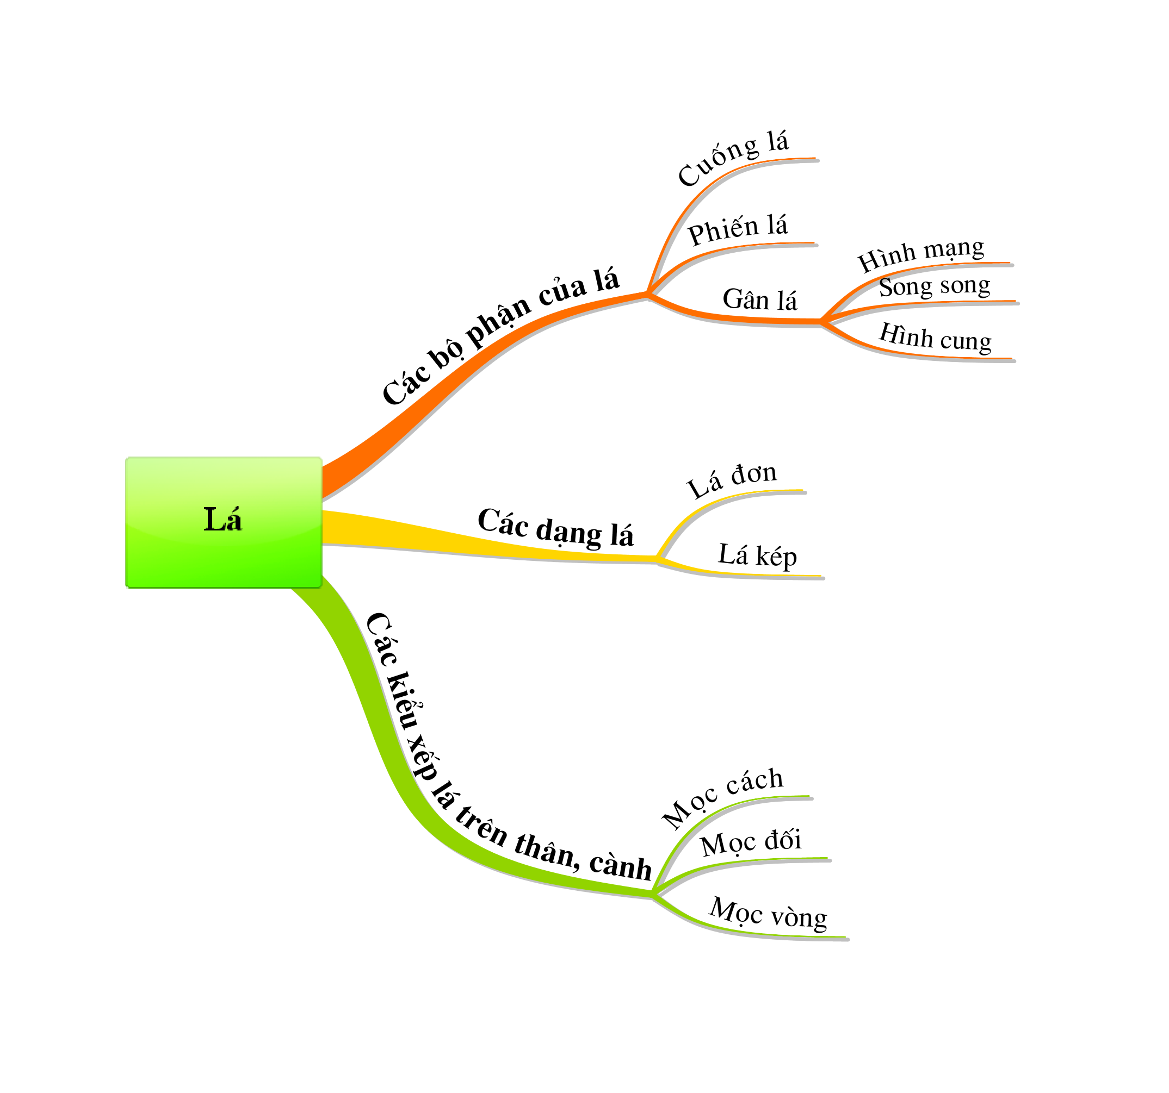
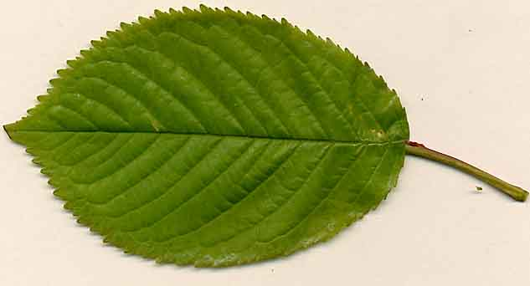

Slide 18
Trân trọng cảm ơn!

Slide 19
Nhóm cây nào sau đây gồm toàn những cây có gân lá song song?
A. Cây mía, cây lúa, cây tre
B. Cây cải, cây tỏi, cây ngô
C. Cây bưởi, cây mít, cây gừng
D. Cây nghệ, cây gừng, cây hoa hồng

Slide 20
Nhóm cây nào sau đây gồm toàn những cây lá đơn?
A. Cây bưởi, cây ổi, cây hoa hồng
B. Cây mồng tơi, cây quýt, cây dâu
C. Cây nghệ, cây gừng, cây xấu hổ
D. Cây khoai lang, cây nhãn, cây khoai tây

Slide 21
Hãy cho ví dụ về ba kiểu xếp lá trên cây?
- Mọc cách: Cây bưởi, cây dâm bụt
- Mọc đối: Cây ổi, cây dừa cạn
- Mọc vòng: Cây hoa sữa, cây dây huỳnh

Slide 22

Hoan hô!
Em đúng rồi!

Slide 23
Rất tiếc!
Em sai rồi!

